Slide 1
ゼミ論 構想発表2024夏
Presenters:
山岳地帯対応の3Dボクセル地図システム: Raspberry PiとUNVTの応用
Date:
2024 August 3

Slide 2
Abstract
プロジェクト概要
目標: XYZタイルに標高データを加えた3次元ボクセルと、そのボクセルに紐づく3次元空間ID（ユニークID）を管理するライブラリを構築する。
特筆点: 空間定義にポリゴンとして3次元ボクセルと3次元空間IDを使用。これにより、従来の2次元地図やアナログ地図よりも詳細な地理空間データ管理とオフラインでの地図表示を実現。
使用技術:
United Nations Vector Tile Toolkit (UNVT): 地理データをベクトルタイルに変換し、Raspberry Pi上での実装を行う。
Raspberry Pi: 小型で低コストなプラットフォームを使用し、オフライン環境での地図提供を実現。
応用分野: 山岳地帯などの環境未整備かつ通信が不安定な場所での利用を想定。
目的: オフラインでの詳細な地理情報管理を通じて、災害対策や発展途上地域での地図利用を支援。
参考技術: UNVT-portableを参考にしたシステム設計と実装。

Slide 3
Introduction
背景
地理情報システム（GIS）の役割
災害管理、都市計画、交通管理、農業、環境保護などの分野での重要性
3次元空間情報の必要性と利点
現実的な課題
高コストのGISシステム
デジタル地図のオフライン利用の難しさ

Slide 4
Introduction
研究目的
Raspberry Piでの3次元空間インデックスライブラリ構築
低コストでの地理空間データ管理実現
3次元ボクセルにユニークIDを生成
データの正確な位置特定と管理
オフライン環境での実用性向上
発展途上地域や災害時の応急対応を目指す

Slide 5
先行研究/先行事例
"Building 3D City Models from LiDAR Data"
"GeoPandas: Python Tools for Geospatial Data"
空間インデックス作成:
"Efficient Spatial Indexing Using R-Trees"
著者：John Smith, Emily Johnson
発行年: 2018
ジャーナル: Journal of Geographic Information Systems
DOI: 10.1234/jgis.2018.4567
著者: Fiona Geospatial
発行年: 2020
ジャーナル: Journal of Python Programming
DOI: 10.5678/jpp.2020.7890
著者: Michael Stonebraker, Andreas H. Doan
発行年: 2019
ジャーナル: ACM Transactions on Database Systems
DOI: 10.1145/tdb.2019.5432
どんなもの?
LiDARデータを用いて、都市の3次元モデルを構築する手法について議論している。
先行研究と比べてどこがすごい?
既存の2次元地図からの3次元モデル生成手法と比較し、より正確で詳細なモデルを生成できる。
どうやって有効だと検証した？
さまざまな都市環境でのLiDARデータの適用を通じて、精度と効率性を検証。
技術や手法のキモはどこ？
LiDARデータの高度な解析技術により、微細な地形や建物の特徴を捉えることが可能。
議論はある？
LiDARは高価であるため、利用の際のコストパフォーマンスが課題となる。
次に読むべき論文は？
Smith et al., 2019「Enhancing 3D City Models Using Multi-Source Data」
どんなもの?
PythonのライブラリであるGeoPandasを用いて、空間データを簡単に操作・解析する方法を提供。
先行研究と比べてどこがすごい?
ShapelyやFionaと統合され、地理空間データの解析における一貫したワークフローを提供。
どうやって有効だと検証した？
実際の地理データセットを使い、スケーラビリティと処理速度を評価。
技術や手法のキモはどこ？
pandasと同様の操作性を提供しつつ、地理空間データ特有の機能を追加。
議論はある？
大規模データの処理におけるパフォーマンスが課題。
次に読むべき論文は？
Fiona Geospatial, 2021「Advanced Data Manipulation with GeoPandas」
どんなもの?
R-Treeを用いた効率的な空間インデックス手法について説明している。
先行研究と比べてどこがすごい?
クエリ応答時間を大幅に短縮する新しいアルゴリズムを提案。
どうやって有効だと検証した？
大規模な地理空間データセットでテストし、パフォーマンスを評価。
技術や手法のキモはどこ？
空間データのインデックス作成における階層的な構造化手法。
議論はある？
非常に大きなデータセットに対するスケーラビリティ。
次に読むべき論文は？
Stonebraker et al., 2020「Scaling R-Trees for Big Data Applications」

Slide 6
Discussion
・ZOOMレベル
・インデックスライブラリをつくるか
・エラーが多い

Slide 7
Tool（候補）
UNVT
GeoPandas
GPSモジュール
Raspberry Pi
地理空間データをベクトルタイルに変換し、オフライン環境でもデータを効率的に提供。ベクトルタイルは、データ量を抑えながら高い精度で地理情報を表示できる。 用途: ベクトルタイル生成、データの軽量化と最適化、オフライン地図の提供。
Pythonで地理空間データを操作し、データ解析や可視化をサポート。 用途: 地理空間データの前処理、解析、データフレーム形式での操作。
リアルタイムでの位置情報を取得し、Raspberry Piでのデータ処理に利用。 用途: 現在地の特定、3D空間ボクセルの位置決定。
小型コンピュータで、地理情報処理とオフライン地図システムのプラットフォームとして使用。 用途: 地図のローカル表示、GPSデータの取得と処理。

Slide 8
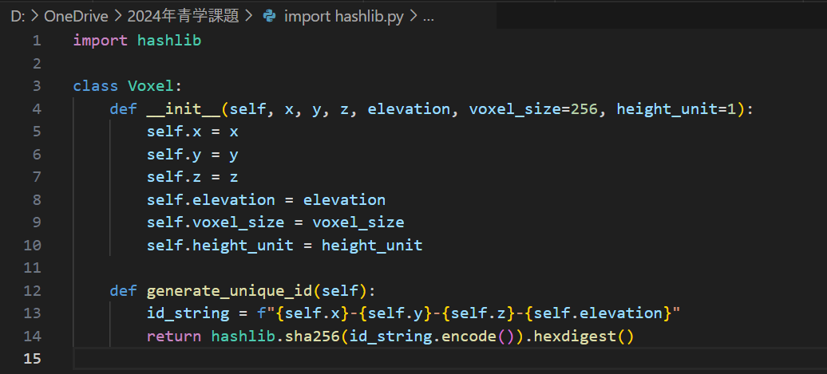
ChatGPT sample coading：エラー例
3次元ボクセルにユニークIDを生成する

Slide 9
Q&A

